Slide 1
介绍一下 diff 算法
什么是 diff 算法
去繁就简
vdom 为何用 diff 算法
diff 算法的实现流程

Slide 2
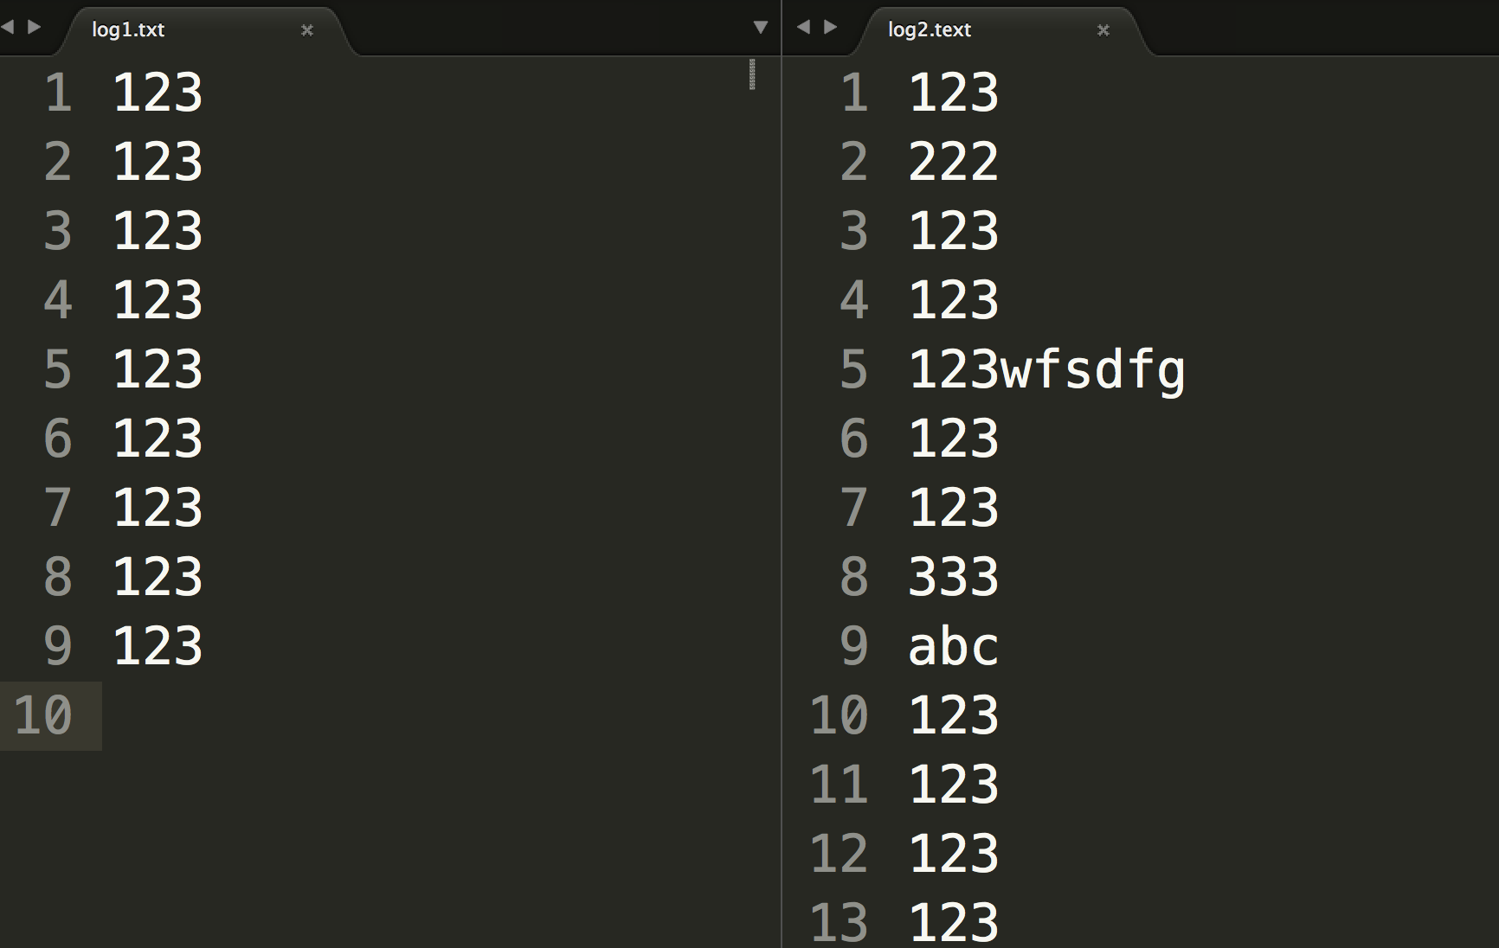
什么是 diff 算法

Slide 3
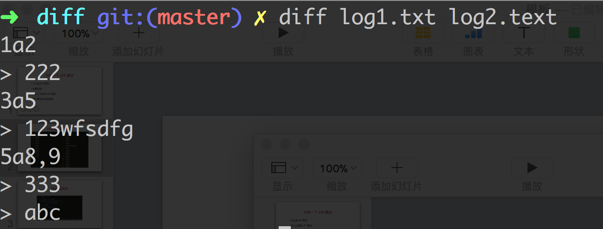
什么是 diff 算法

Slide 4
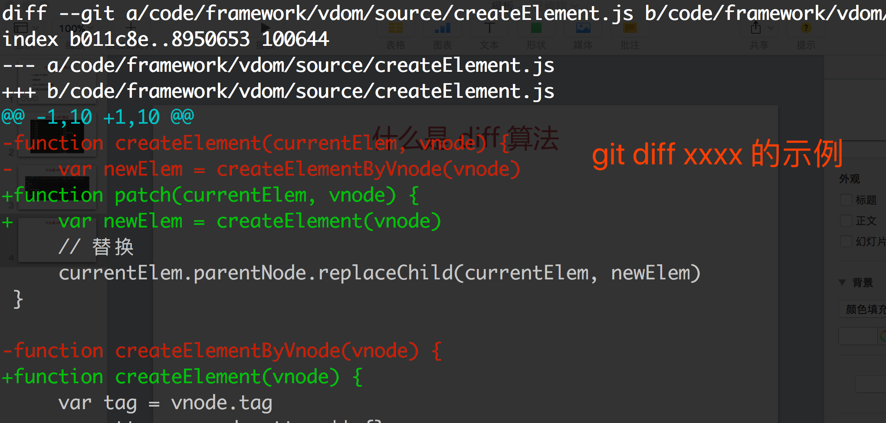
什么是 diff 算法

Slide 5
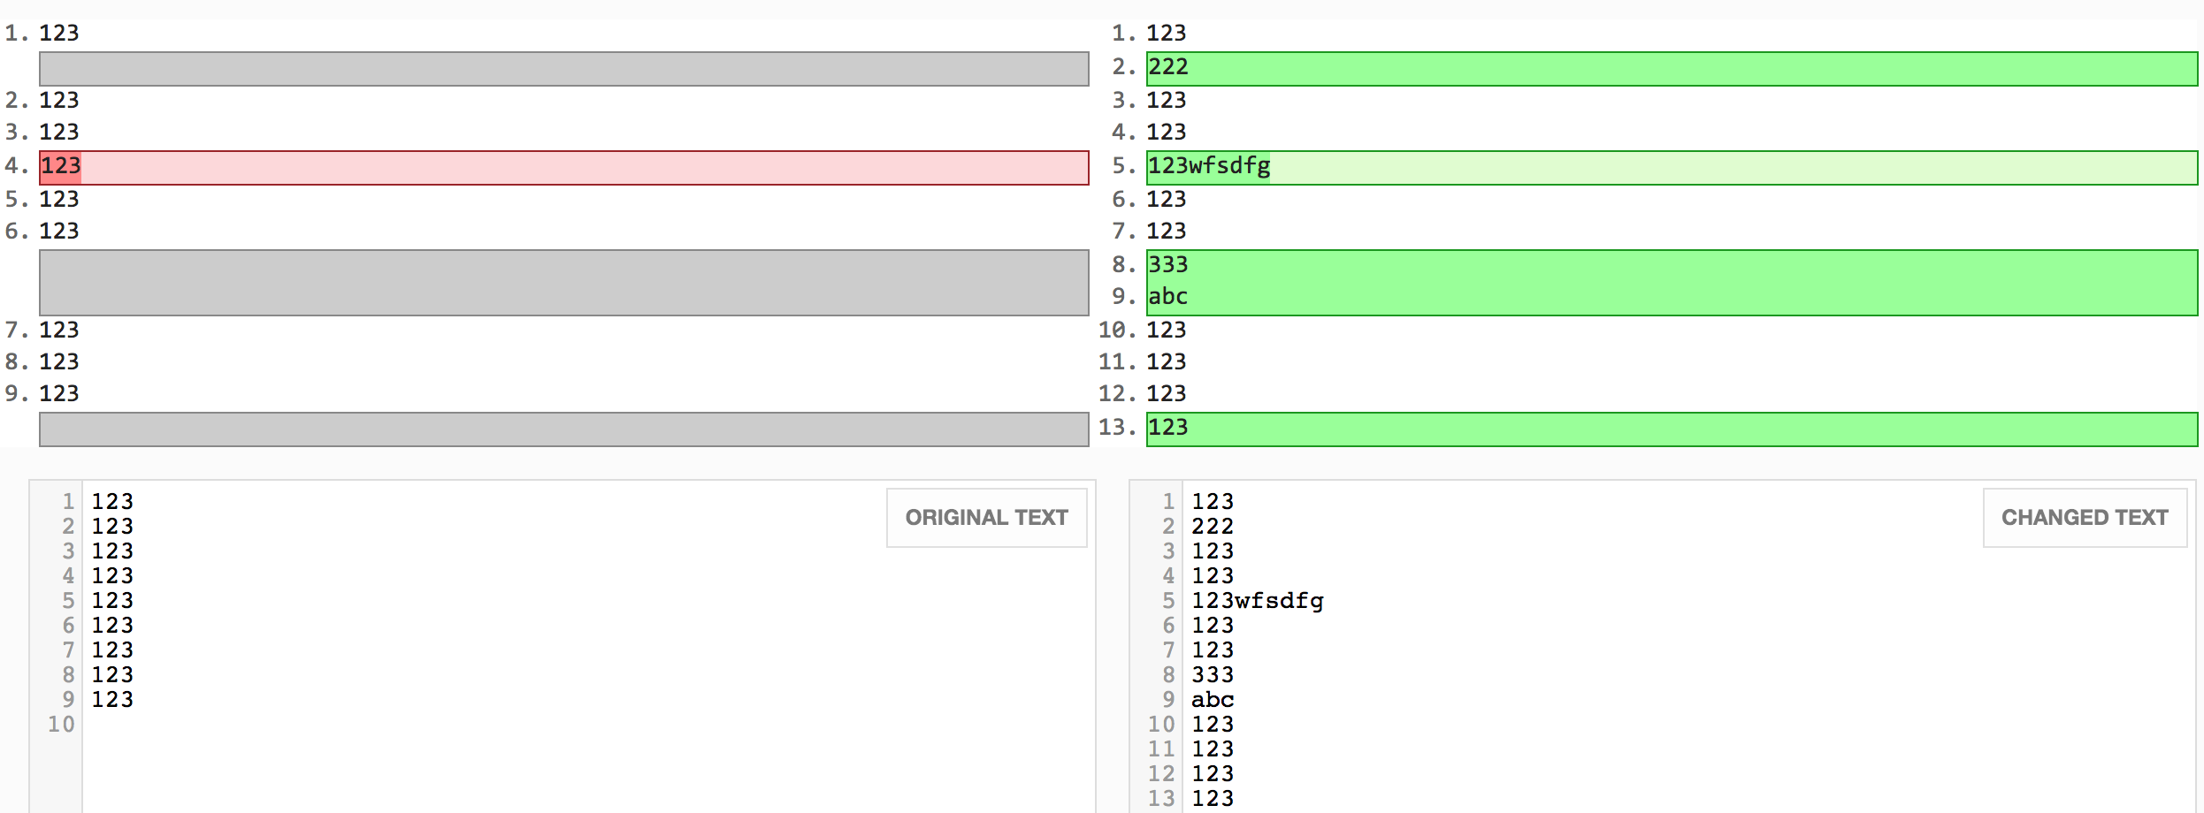
什么是 diff 算法

Slide 6
实例演示

Slide 7
去繁就简
diff 算法非常复杂，实现难度很大，源码量很大
去繁就简，讲明白核心流程，不关心细节
面试官也大部分都不清楚细节，但是很关心核心流程
去繁就简之后，依然具有很大挑战性，并不简单

Slide 8
vdom 为何使用 diff 算法
DOM 操作是“昂贵”的，因此尽量减少 DOM 操作
找出本次 DOM 必须更新的节点来更新，其他的不更新
这个“找出”的过程，就需要 diff 算法

Slide 9
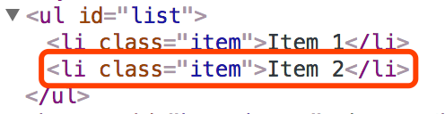
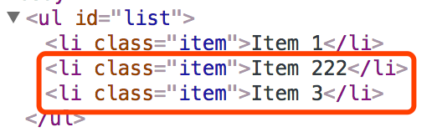
vdom 为何使用 diff 算法

Slide 10
diff 实现过程
patch(container, vnode)
patch(vnode, newVnode)

Slide 11
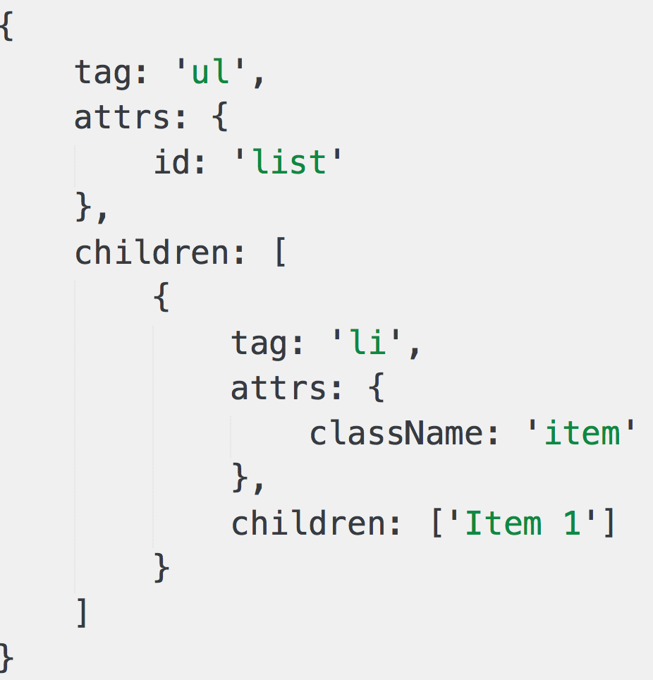
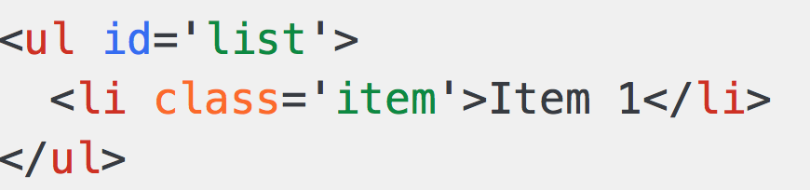
patch(container, vnode)

Slide 12
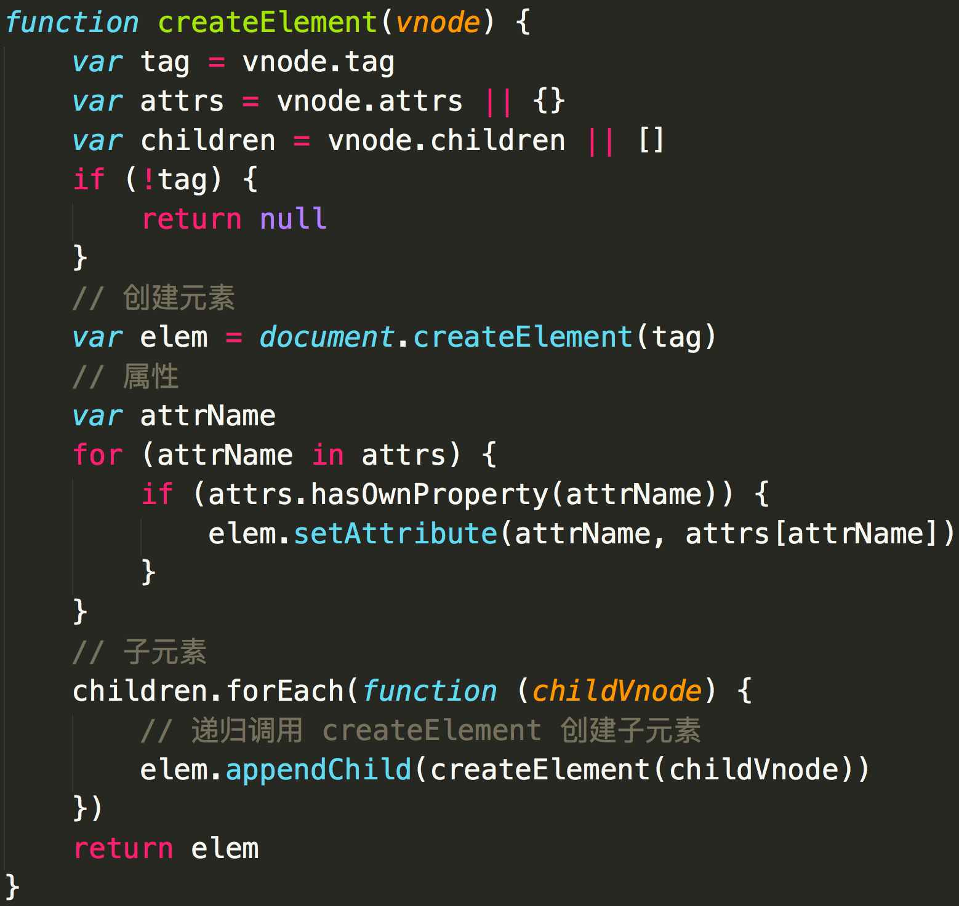
patch(container, vnode)

Slide 13
代码演示

Slide 14
patch(vnode, newVnode)

Slide 15
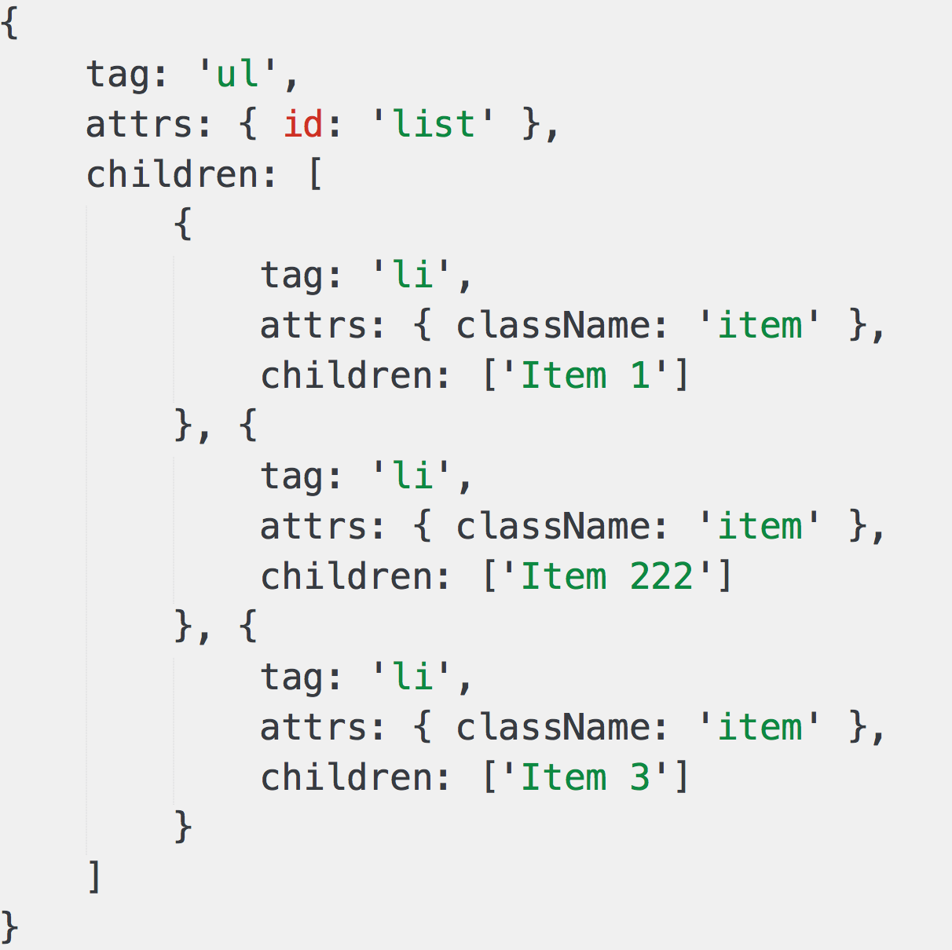
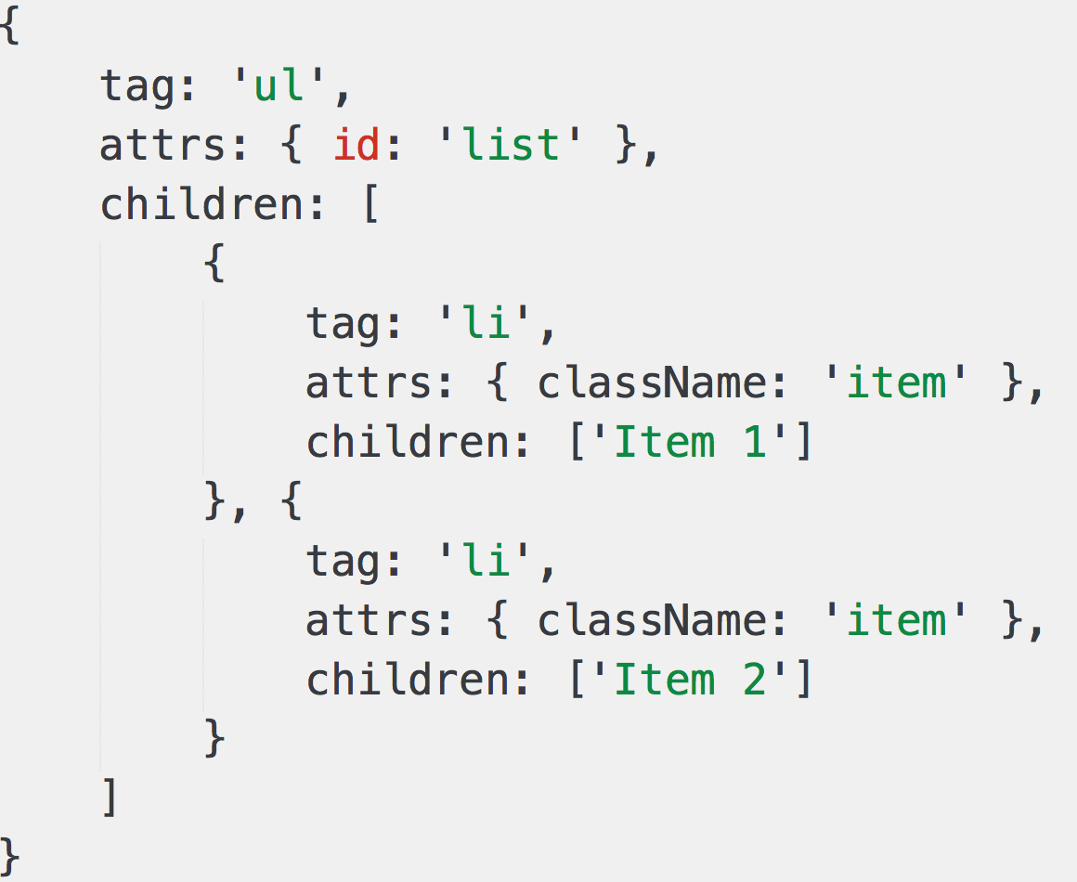
patch(vnode, newVnode)

Slide 16
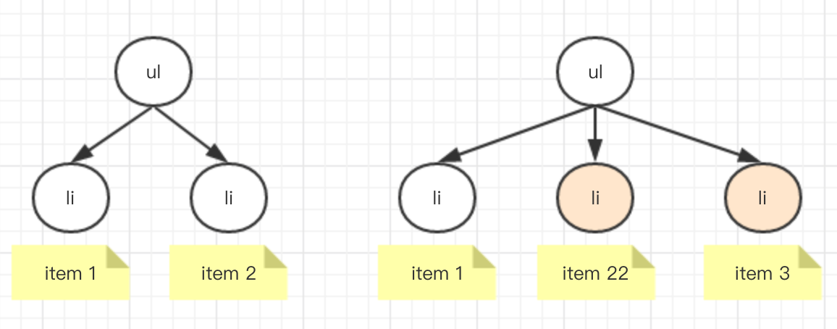
patch(vnode, newVnode)

Slide 17
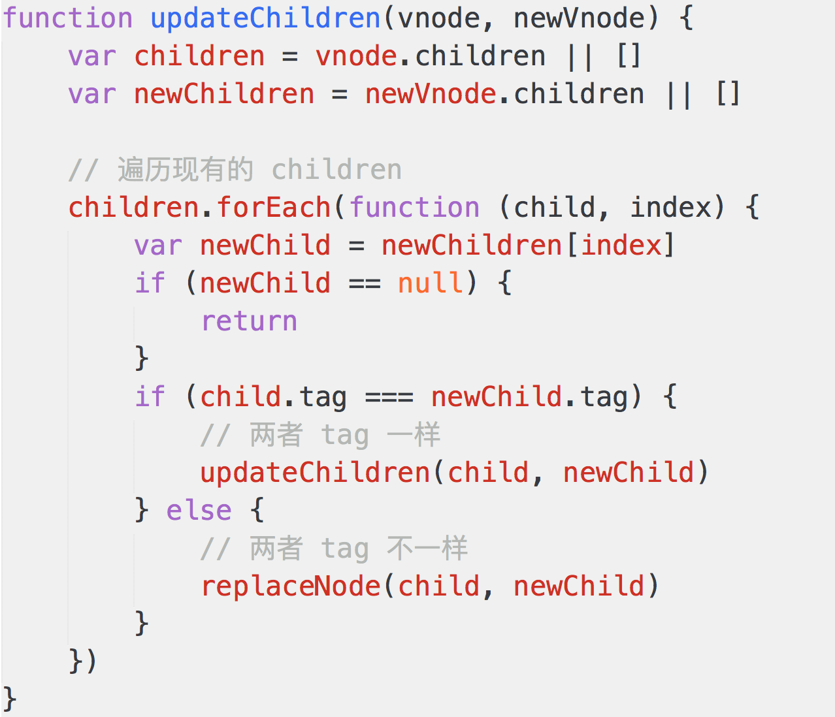
patch(vnode, newVnode)

Slide 18
代码演示

Slide 19
不仅仅是以上内容
节点新增和删除
节点重新排序
节点属性、样式、事件变化
如何极致压榨性能
……

Slide 20
diff 实现过程
patch(container, vnode) 和 patch(vnode, newVnode)
createElment
updateChildren

Slide 21
问题解答
知道什么是 diff 算法，是 linux 的基础命令
vdom 中应用 diff 算法是为了找出需要更新的节点
vdom 实现过程，createElement 和 updateChildren
与核心函数 patch 的关系

